Slide 1
Data Structure
資料結構
Author:第9組
林楷傑 郭佳翰 宮能翔 陳文鑫 黃鵬宇 康譯文 吳欣諴

Slide 2
什麼是資料結構
電腦組織、儲存資料的方式
對於不同用途選擇不同的資料結構（演算法、複雜度）
資料結構是一種工具
排序、分類、紀錄、分析

Slide 3
Abstract
Computing Complexity
Array
Dynamic Array
Linked List
Stack
Queue
Tree

Slide 4
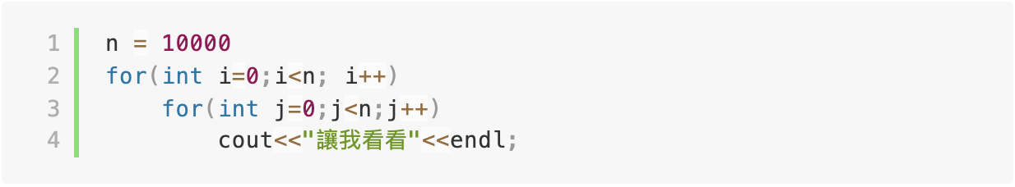
Computing Complexity
計算複雜度
如何表示電腦的計算速度？哪一種演算法比較好？
衡量程式的效率（時間、空間）
做N次動作 花了N時間
Ex: N^3 + 2*N^2 + N => O(N^3)
O(n), O(n^2) ,O(log(N))表示計算量 常數用O(1)表示
Ex:如果輸出“讓我看看”的時間是k秒 那我就需要O(n^2)的時間 k*n^2秒

Slide 5
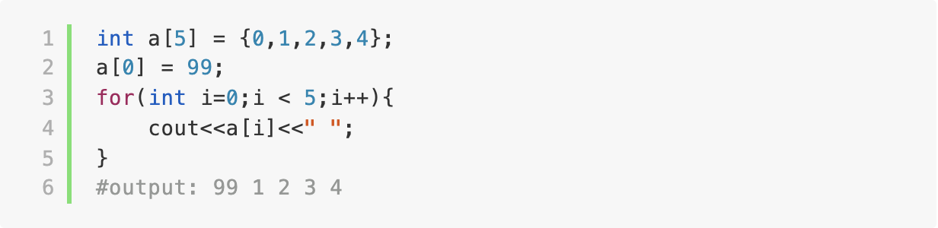
Array
陣列
一次儲存多個變數
優點：儲存快、拿取也快都是O(1)
缺點：大小被限制、刪除速度慢、插入速度慢 O(n)
宣告陣列

Slide 6
Question
問題大了
如何解決陣列大小被限制的問題？
如何解決插入速度很慢的問題？
b
a
a
a
a
a
a
a
b
a
a
a

Slide 7
Dynamic Array
動態陣列
可伸縮陣列
記憶體空間以2的冪次增加（不是無限增加）
優點：繼承陣列拿取快、存取快的優點，解決了大小限制問題
缺點：插入問題還是沒有解決
a
a
a
a
a
a
a
a
a
a
擴增兩倍！

Slide 8
Dynamic Array
動態陣列
member function
size()
capacity()
resize()
push()
pop()
del()
erase()
find()

Slide 9
Linked List
鏈結串列
以一個節點(Node)為單位，每個節點指向下一個節點
解決動態陣列插入速度慢問題

Slide 10
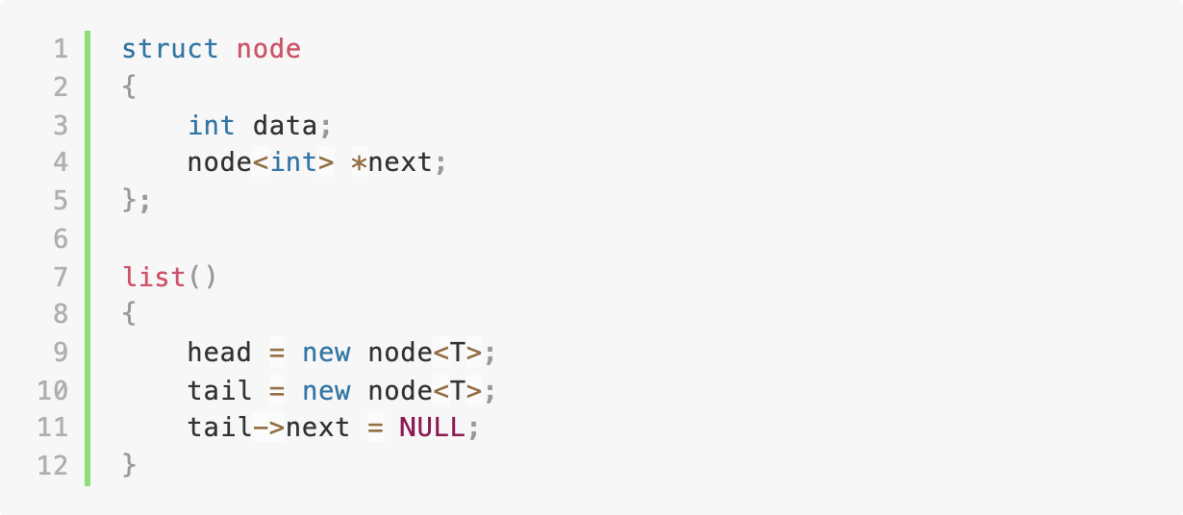
Linked List
Advantage and Disadvantage
插入、刪除 O(1)
但是取值、尋找 O(n) =>失去陣列結構的優點
沒有一個資料結構是完美的
視不同的需求和算法就有不同的變化

Slide 11
linked list
鏈結串列
member function
begin()
end()
size()
empty()
push_front()
push_back()
pop_front()
pop_end()
insert()
del()
get()

Slide 12
Stack
堆疊
pop
push
top
size

Slide 13
Stack
堆疊
後進先出
用 linked_list 實作
member_function
size()
empty()
push()
pop()
top()

Slide 14
Queue
佇列
front
back
pop
push
size

Slide 15
Queue
佇列
先進先出
用 linked_list 實作
member function
size()
push()
pop()
empty()
front()
back()

Slide 16
🌳Tree
樹
a
b
h
c
f
i
j
d
e
g

Slide 17
🌳Tree
樹
只有一個root，且不存在cycle
對於所有的node有存在一條路到root
每個node只有一個parent
檔案儲存方式是一種樹狀結構
族譜是一種樹狀結構
儲存方式
node
vector
matrix

Slide 18
🌳Tree
儲存_matrix
 | 0 | 1 | 2 | 3 | 4 | 5 | 6 | 7 | 8 | 9
0 | F | T | F | F | F | F | F | T | F | F
1 | F | F | T | F | F | T | F | F | F | F
2 | F | F | F | T | T | F | F | F | F | F
3 | F | F | F | F | F | F | F | F | F | F
4 | F | F | F | F | F | F | F | F | F | F
5 | F | F | F | F | F | F | T | F | F | F
6 | F | F | F | F | F | F | F | F | F | F
7 | F | F | F | F | F | F | F | F | T | T
8 | F | F | F | F | F | F | F | F | F | F
9 | F | F | F | F | F | F | F | F | F | F
0
1
7
2
5
8
9
3
4
6

Slide 19
🌳Tree
儲存_vector
0
0
data | child
0 | 1 | 7
1 | 2 | 5
2 | 3 | 4
3
4
5 | 6
6
7 | 8 | 9
8
9
1
1
7
7
2
2
5
5
8
8
9
9
3
3
4
4
6
6

Slide 20
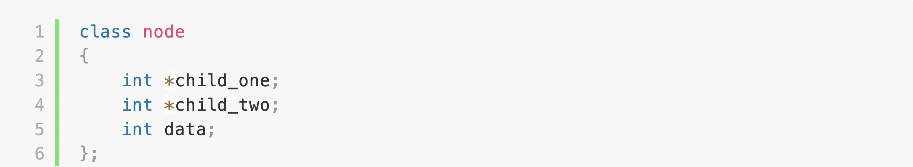
🌳Tree
儲存_node

Slide 21
🌳Tree
儲存_node
a
b
h
c
f
i
j
d
e
g

Slide 22
🌳Tree
遍歷
depth-first-search (connect with stack)
pre-order-traversal
in-order-traversal
post-order-traversal
breadth-first-search (connect with queue)
level-order-traversal

Slide 23
🌳Tree
遍歷＿DFS
1
2
7
3
6
8
4
5

Slide 24
🌳Tree
遍歷＿DFS
1
2
7
1
3
6
8
4
5

Slide 25
🌳Tree
遍歷＿DFS
1
1
2
7
3
6
8
4
5
1

Slide 26
🌳Tree
遍歷＿DFS
1
1
2
7
2
3
6
8
7
4
5
1

Slide 27
🌳Tree
遍歷＿DFS
1
2
7
2
3
6
8
7
4
5
1

Slide 28
🌳Tree
遍歷＿DFS
1
2
2
7
3
6
8
7
4
5
1 2

Slide 29
🌳Tree
遍歷＿DFS
1
2
3
2
7
3
6
8
6
4
5
7
1 2

Slide 30
🌳Tree
遍歷＿DFS
1
3
2
7
3
6
8
6
4
5
7
1 2

Slide 31
🌳Tree
遍歷＿DFS
4
1
3
5
2
7
3
6
8
6
4
5
7
1 2 3

Slide 32
🌳Tree
遍歷＿DFS
4
1
5
2
7
3
6
8
6
4
5
7
1 2 3

Slide 33
🌳Tree
遍歷＿DFS
1
4
5
2
7
3
6
8
6
4
5
7
1 2 3 4

Slide 34
🌳Tree
遍歷＿DFS
1
5
2
7
3
6
8
6
4
5
7
1 2 3 4

Slide 35
🌳Tree
遍歷＿DFS
1
5
2
7
3
6
8
6
4
5
7
1 2 3 4 5

Slide 36
🌳Tree
遍歷＿DFS
1
2
7
3
6
8
6
4
5
7
1 2 3 4 5

Slide 37
🌳Tree
遍歷＿DFS
1
6
2
7
3
6
8
4
5
7
1 2 3 4 5 6

Slide 38
🌳Tree
遍歷＿DFS
1
2
7
3
6
8
4
5
7
1 2 3 4 5 6

Slide 39
🌳Tree
遍歷＿DFS
1
7
2
7
3
6
8
4
5
1 2 3 4 5 6 7

Slide 40
🌳Tree
遍歷＿DFS
1
7
2
7
3
6
8
4
5
8
1 2 3 4 5 6 7

Slide 41
🌳Tree
遍歷＿DFS
1
2
7
3
6
8
4
5
8
1 2 3 4 5 6 7

Slide 42
🌳Tree
遍歷＿DFS
1
8
2
7
3
6
8
4
5
1 2 3 4 5 6 7 8

Slide 43
🌳Tree
遍歷＿DFS
1
2
7
3
6
8
4
5
1 2 3 4 5 6 7 8

Slide 44
🌳Tree
遍歷＿BFS
1
2
7
3
6
8
4
5

Slide 45
🌳Tree
遍歷＿BFS
1
2
7
1
3
6
8
4
5

Slide 46
🌳Tree
遍歷＿BFS
1
1
2
7
3
6
8
4
5
1

Slide 47
🌳Tree
遍歷＿BFS
1
1
2
7
2
7
3
6
8
4
5
1

Slide 48
🌳Tree
遍歷＿BFS
1
2
7
2
7
3
6
8
4
5
1

Slide 49
🌳Tree
遍歷＿BFS
1
2
2
7
7
3
6
8
4
5
1 2

Slide 50
🌳Tree
遍歷＿BFS
1
2
2
7
7
3
6
3
6
8
4
5
1 2

Slide 51
🌳Tree
遍歷＿BFS
1
2
7
7
3
6
3
6
8
4
5
1 2

Slide 52
🌳Tree
遍歷＿BFS
1
7
2
7
3
6
3
6
8
4
5
1 2 7

Slide 53
🌳Tree
遍歷＿BFS
1
7
2
7
3
6
8
3
6
8
4
5
1 2 7

Slide 54
🌳Tree
遍歷＿BFS
1
2
7
3
6
8
3
6
8
4
5
1 2 7

Slide 55
🌳Tree
遍歷＿BFS
1
3
2
7
6
8
3
6
8
4
5
1 2 7 3

Slide 56
🌳Tree
遍歷＿BFS
1
3
2
7
6
8
4
5
3
6
8
4
5
1 2 7 3

Slide 57
🌳Tree
遍歷＿BFS
1
2
7
6
8
4
5
3
6
8
4
5
1 2 7 3

Slide 58
🌳Tree
遍歷＿BFS
1
6
2
7
8
4
5
3
6
8
4
5
1 2 7 3 6

Slide 59
🌳Tree
遍歷＿BFS
1
2
7
8
4
5
3
6
8
4
5
1 2 7 3 6

Slide 60
🌳Tree
遍歷＿BFS
1
8
2
7
4
5
3
6
8
4
5
1 2 7 3 6 8

Slide 61
🌳Tree
遍歷＿BFS
1
2
7
4
5
3
6
8
4
5
1 2 7 3 6 8

Slide 62
🌳Tree
遍歷＿BFS
1
4
2
7
5
3
6
8
4
5
1 2 7 3 6 8 4

Slide 63
🌳Tree
遍歷＿BFS
1
2
7
5
3
6
8
4
5
1 2 7 3 6 8 4

Slide 64
🌳Tree
遍歷＿BFS
1
5
2
7
3
6
8
4
5
1 2 7 3 6 8 4 5

Slide 65
🌳Tree
遍歷＿BFS
1
2
7
3
6
8
4
5
1 2 7 3 6 8 4 5

Slide 66
🌳Tree
遍歷＿DFS
1
2
7
3
6
8
4
5
1

Slide 67
🌳Tree
遍歷＿DFS
1
2
7
3
6
8
4
5
1 2

Slide 68
🌳Tree
遍歷＿DFS
1
2
7
3
6
8
4
5
1 2 3

Slide 69
🌳Tree
遍歷＿DFS
1
2
7
3
6
8
4
5
1 2 3 4

Slide 70
🌳Tree
遍歷＿DFS
1
2
7
3
6
8
4
5
1 2 3 4 5

Slide 71
🌳Tree
遍歷＿DFS
1
2
7
3
6
8
4
5
1 2 3 4 5 6

Slide 72
🌳Tree
遍歷＿DFS
1
2
7
3
6
8
4
5
1 2 3 4 5 6 7

Slide 73
🌳Tree
遍歷＿DFS
1
2
7
3
6
8
4
5
1 2 3 4 5 6 7 8

Slide 74
🌳Tree
遍歷＿BFS
1
2
7
3
6
8
4
5

Slide 75
🌳Tree
遍歷＿BFS
1
2
7
3
6
8
4
5
1

Slide 76
🌳Tree
遍歷＿BFS
1
2
7
3
6
8
4
5
1 2

Slide 77
🌳Tree
遍歷＿BFS
1
2
7
3
6
8
4
5
1 2 7

Slide 78
🌳Tree
遍歷＿BFS
1
2
7
3
6
8
4
5
1 2 7 3

Slide 79
🌳Tree
遍歷＿BFS
1
2
7
3
6
8
4
5
1 2 7 3 6

Slide 80
🌳Tree
遍歷＿BFS
1
2
7
3
6
8
4
5
1 2 7 3 6 8

Slide 81
🌳Tree
遍歷＿BFS
1
2
7
3
6
8
4
5
1 2 7 3 6 8 4

Slide 82
🌳Tree
遍歷＿BFS
1
2
7
3
6
8
4
5
1 2 7 3 6 8 4 5

